Slide 1

Título: Habilidades Directivas
Autor: María del Carmen Hernández Silva
Unidad de Aprendizaje: Habilidades Directivas
Programa de Estudios: Licenciatura en Administración
Octubre de 2016

Slide 2
Guión explicativo
La presente selección de diapositivas tiene como objeto contribuir al Cumplimiento del objetivo de aprendizaje del plan de estudios actual, y de esta forma enriquecer la formación de los alumnos en lo que a Habilidades Directivas se refiere a fin de que al concluir su formación sean capaces de enfrentar las exigencias del entorno actual.

Slide 3
Objetivo general
Conocer y aplicar las técnicas y elementos de la dirección como la fase dinámica del proceso administrativo, a través de las prácticas y dramatizaciones relacionadas con el manejo de grupo , solución de conflictos, manejo del cambio y toma de decisiones.

Slide 4
ÍNDICE
1 Habilidades Directivas 5
2 Liderazgo, coaching y mentoring 9
3 Motivación 13
4 Comunicación 16
5 Equipos de trabajo efectivo 19
6 Manejo de conflictos y negociación efectiva 23

Slide 5
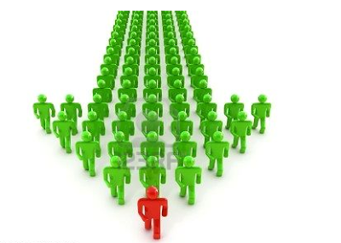
1 Habilidades Directivas
1.1 Definición de
Habilidades Directivas
1.2 Clasificación de habilidades en la dirección
1.2.1 Habilidad conceptual
1.2.2Habilidad Técnica y profesional
1.2.3 Habilidad interpersonal
1.2.4 Habilidades sociales
1.3 Administración del tiempo y herramientas para el uso del tiempo.
El alumno deberá analizar las habilidades directivas y personales necesarias en las organizaciones para tener un desarrollo eficiente en su ámbito profesional.

Slide 6
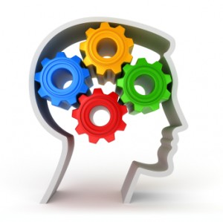
Definición de habilidades directivas
Grupos identificables de acciones que los individuos llevan a cabo y que conducen a ciertos resultados.

Slide 7
clasificación de habilidades directivas
Habilidad conceptual
Habilidad Técnica y profesional
Habilidad interpersonal
Habilidad social
Capacidad de analizar sucesos, tendencias, escenarios posibles.
Capacidad de conocimientos técnicos y profesionales para realizar una actividad a través de una metodología de trabajo.
Capacidad para entender a otras personas, motivarlas y utilizar dicho conocimiento para relacionarse con los demás.
Capacidad de intercambio y convivencia humana.

Slide 8
Administración el tiempo y herramientas para el uso del tiempo.
Consiste en ordenar y sistematizar los periodos de dedicación de las actividades para eficientar los tiempos de elaboración.
Planeación
Establecer previsiones, para alcanzar los objetivos deseados y anticipándose a los problemas que puedan presentarse.
Programación
Implica decidir cuándo realizar las actividades y la asignación de recursos.
Establecen objetivos intermedios, y para alcanzarlos será necesario realizar actividades de corto plazo formándose así una pirámide de objetivos a alcanzar.
Planeación largo plazo

Slide 9

2 liderazgo, coaching y mentoring
2.1 Dirigir vs. Liderar
2.2 Liderazgo transaccional vs Liderazgo transformacional
2.3 Coaching
2.3.1 Concepto
2.3.2 Competencias
2.4 Mentoring
2.4.1 Concepto
2.4.2 Competencias
2.5 Diferencia entre coaching y mentoring.
El estudiante conocerá la diferencia entre dirigir y liderar así como conceptos de vanguardia como coaching y mentoring de igual forma sus características y diferencias.

Slide 10
Dirigir vs. Liderar
Liderar Implica:
Visión y una estrategia, crear una cultura y unos valores compartidos por todos.
Promover el desarrollo profesional de los colaboradores.
Significa inspirar y motivar.
Dirigir implica:
Planificar y aplicar criterios ya establecidos y largamente aceptados.
No implica promover necesariamente un desarrollo profesional.
Ejecución de las tareas, con la supervisión y el establecimiento de límites.

Slide 11
Liderazgo transaccional vs Liderazgo transformacional
Líder transaccional:
Preocupado por mantener el flujo normal de las operaciones.
"mantener el barco a flote".
Utiliza el poder disciplinario y de incentivos para motivar a los empleados.
“Transacción" se refiere a motivar a los subordinados mediante el intercambio de recompensas por el rendimiento.
Liderazgo transformacional
Va más allá de la gestión del día a día de las estrategias de operaciones.
Se centra en la creación de equipos, la colaboración con los empleados en los diferentes niveles de una organización para lograr un cambio para mejor.
Establecen metas e incentivos para impulsar a sus subordinados para obtener mejor rendimiento.

Slide 12
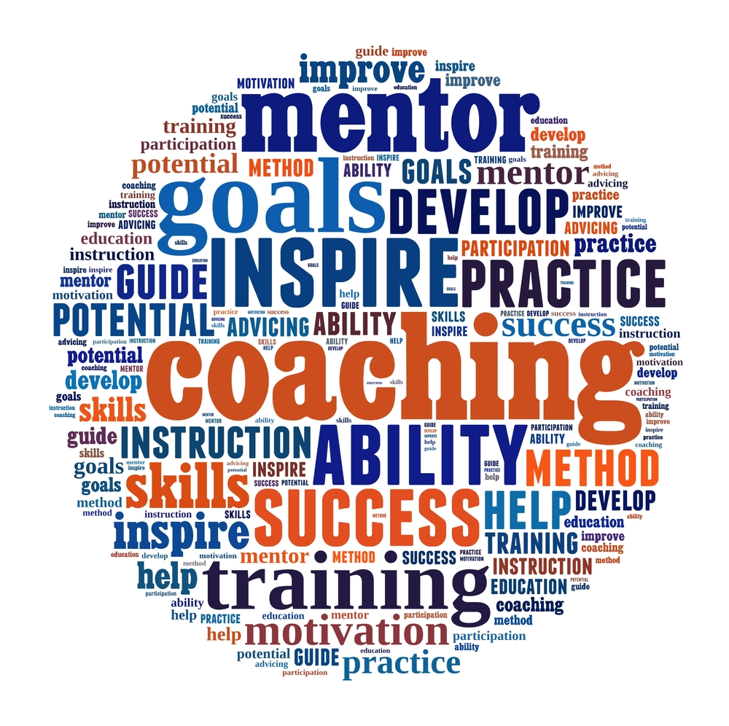
Coaching
Consigue el máximo desarrollo profesional y personal de las personas dando lugar a una profunda transformación, generando cambios de perspectiva y aumento del compromiso lo que se traduce en mejores resultados para la empresa.
mentoring
Ayuda al profesional a desarrollar sus capacidades de acuerdo a su potencial y a compartir conocimientos y habilidades con otros colegas en beneficio de la empresa.

Slide 13

Diferencia entre coaching y mentoring
El Coaching trata de ayudar a una persona en su desarrollo integral.
El Mentoring, es un modelo a seguir.

Slide 14

3 Motivación
3.1. La motivación y sus alcances.
3.2 Motivación de los empleados mediante la satisfacción de las necesidades humanas.
3.3 Motivación de los empleados mediante el diseño de puestos.
3.4 Motivación de empleados mediante expectativas de desempeño.
3.5 Motivación de empleados mediante la equidad.
El alumno conocerá la importancia de la motivación dentro de las organizaciones para poder desarrollarla eficientemente como directivo.

Slide 15

La motivación y sus alcances.
La motivación, según el Diccionario de la Real Academia de la Lengua Española es “el ensayo mental preparatorio de una acción para animar o animarse para ejecutarla con diligencia”, y está relacionado con las palabras
Motivar
(disponer del ánimo de alguien para que proceda de un determinado modo)
Motivo
(causa o razón que mueve para algo).
Tiene como alcance hacer que los objetivos que establezca la empresa se lleven a cabo con mayor eficiencia y eficacia.

Slide 16
Motivación de los empleados mediante la satisfacción de las necesidades humanas:
Los empleados actuan de acorde a las condiciones del (físico, familiar, social, ambiente laboral, etc.)
Motivación de los empleados mediante el diseño de puestos:
Busca adecuar al trabajador en el mejor puesto de acuerdo a sus habilidades y aptitudes.
Motivación de empleados mediante expectativas de desempeño:
Ayuda a explicar por qué los empleados no están motivados en su trabajo y si solo hacen lo mínimo necesario para mantenerse en el puesto.
Motivación de empleados mediante la equidad.
Los empleados comparan sus aportaciones individuales y los beneficios que reciben con los de otros compañeros y responden al ver que todo se maneja equitativamente.

Slide 17

4 Comunicación
4.1 La comunicación como proceso
4.2 Habilidades para la comunicación
  4.2.1 Habilidades no verbales
  4.2.2 Habilidades escritas.
  4.2.3 Habilidades para hablar en público
4.3 Aplicaciones de la tecnología en la comunicación.
El alumno identificará y desarrollará la habilidad de la comunicación para utilizarla potencialmente dentro de las organizaciones.

Slide 18

La comunicación como proceso.
Elementos:
fuente
transmisor
señal
receptor
objeto
El conjunto de procedimientos para combinar esos elementos en forma significativa es un código.
Antes de que se produzca la comunicación debe existir un mensaje a transmitir.

Slide 19
Habilidades para la comunicación
No verbales: son los mensajes expresados por medios extralingüísticos.
Escritas: Es saber dirigirse a las personas a las que se les destina la información, de manera clara y sencilla a través de un texto.
Hablar en publico: Es saber dirigirse a las personas de manera oral, con respeto y diligencia para la consecución de un propósito.

Slide 20
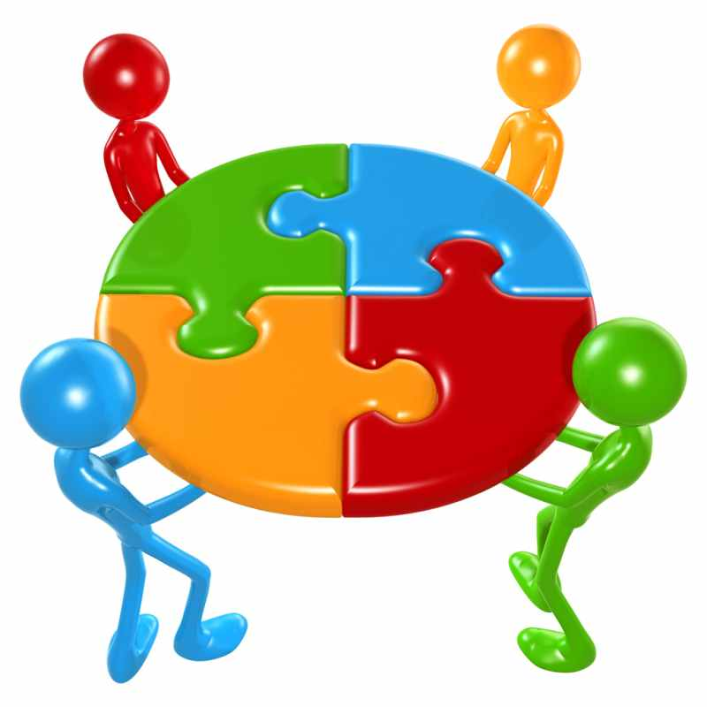
5 equipos de trabajo efectivo
5.1. Diferencia entre grupo y equipo
5.2. Características de los equipos efectivos.
5.3. Etapas de desarrollo de un equipo.
5.4. Disfunciones potenciales de los equipos.
El alumno analizará las diferentes maneras de integrar, coordinar y desarrollar equipos de trabajo efectivos, que le permitan el desempeño adecuado de sus funciones.

Slide 21
Diferencia entre grupo y equipo
Grupo de trabajo
Dos o más colaboradores que trabajan independientemente para un objetivo en común.
Equipo de trabajo
Es un grupo de personas que se comprometen con un objetivo en común y un forma de trabajo es compartida.
Disfunciones potenciales:
Ausencia de confianza
Evitación del conflicto
Falta de compromiso
Evitar responsabilidades
Falta de atención a los resultados.

Slide 22
Características de los equipos efectivos.
Propósitos claros:
Cierto grado de informalidad:
Participación y comunicación
Discrepancia civilizada
Consenso en la toma de decisiones
Comunicaciones abiertas
Roles y asignaciones de trabajo claros
Liderazgo compartido
Autoevaluación

Slide 23
etapas para la formación de equipos efectivos
Equipos efectivos
Objetivos claros
Habilidades importantes
Confianza mutua
Compromiso unificado
Buena comunicación
Habilidades de negociación
Liderazgo adecuado
Apoyo interno y externo

Slide 24

6 manejo de conflictos y negociación efectiva
6.1. Transición en el concepto de conflicto
6.2.Estilos para manejar conflictos
6.3 Proceso de la negociación
6.4. La Inteligencia emocional y el éxito del directivo
6.5 La organización dotada de Inteligencia Emocional.
El estudiante analizará la transición del concepto de conflicto su importancia como oportunidad de mejora así como el proceso de negociación y la inteligencia emocional como habilidad esencial en los directivos efectivos.

Slide 25

Concepto de conflicto
Percepción de diferencias incompatibles que resultan en interferencia u oposición.

Slide 26
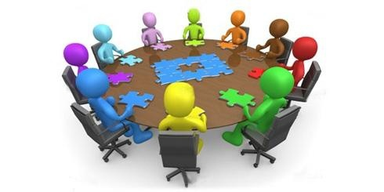
estilos para el manejo de conflictos
Cuando un grupo desempeña sus tareas asignadas, inevitablemente surgen desacuerdos.
El conflicto es percibido como las diferencias incompatibles que dan como resultado cierta forma de interferencia.
Si la gente del equipo percibe que existen diferencias, entonces existe un conflicto.

Slide 27

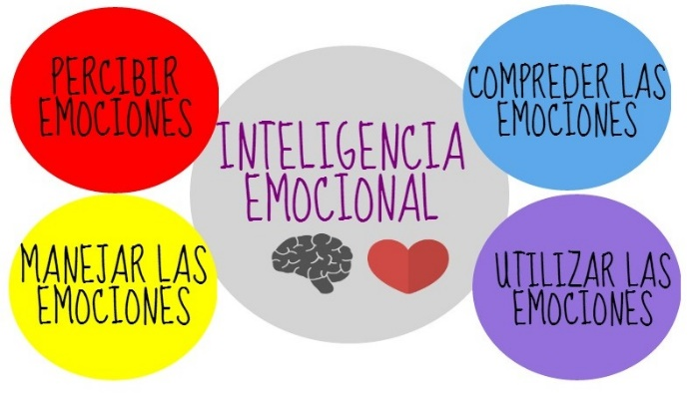
Proceso de la negociación
La negociación es un proceso y una técnica en el cual dos o más partes construyen un acuerdo con el fin de beneficiarse ambas partes.
La Inteligencia emocional y el éxito del directivo
“Cualquiera puede ponerse furioso... eso es fácil. Pero, ponerse furioso con la persona correcta, en la intensidad correcta, en el momento correcto, por el motivo correcto, y de la forma correcta...Eso no es fácil- Aristóteles.

Slide 28

La organización dotada de inteligencia emocional:
En las organizaciones es de suma importancia el manejo de la inteligencia emocional para armonizar el ambiente laboral.
El liderazgo requiere inteligencia racional para la planificación de tareas e inteligencia emocional para la conducción del grupo humano.

Slide 29
Referencias
Fonseca, Socorro; Correa Alicia; Pineda, María; Lemus, Francisco, (2011) , COMUNICACIÓN ORAL Y ESCRITA.
Huerta, José; Rodríguez Gerardo, (2006), DESARROLLO DE HABILIDADES DIRECTIVAS.
Robbins y Coulter, (2005), ADMINISTACIÓN.
Robbins y Coulter , (2010) ADMINISTRACIÓN
Yukl, Gary, (2008), LIDERAZGO EN LAS ORGANIZACIONES.
Whetten, David; Cameron, Kim, (2005), DESARROLLO DE HABILIDADES DIRECTIVAS
Adler, Ronald, (2005), COMUNICACIÓN ORGANIZACIONAL: PINCIPIOS Y PRÁCTICAS PARA NEGOCIOS Y PROFESIONES
Madrigal, Berta,(2009), HABILIDADES DIRECTIVAS
De Jesús, Cleopatra,(2012) DESARROLLO DE HABILIDADES DIRECTIVAS.
Cuevas, Mathia,(2012), LIDERAZGO, UNA HABILIDAD DIRECTIVA A DESARROLLAR EN LAS ORGANIZACIONES.
Huerta, Juan José; Rodríguez Gerardo(2006), DESARROLLO DE HABILIDADES DIRECTIVAS.

Slide 30
Gracias por su atención
María del Carmen Hernández Silva

